Slide 1

KHỞI ĐỘNG

Slide 2

Luật chơi:
HS quay 1 vòng, kim chỉ số nào thì nêu phép nhân 2 tương ứng với số đó
Ví dụ: sau 1 vòng quay, kim chỉ số 25, HS nêu phép nhân
5 x 5 = 25
Nếu HS quay vào ô mặt mếu, sẽ mất lượt.
Nếu HS quay vào ngôi sao may mắn sẽ được phần thưởng.
TRÒ CHƠI
VÒNG QUAY KÌ DIỆU

Slide 3




VÒNG QUAY KÌ DIỆU
5
10
15
50
20
45
25
40
35
30

Slide 4




BẢNG CHIA 5
1
5 : 5 = ….
2
10 : 5 = ….
15 : 5 = 3
20 : 5 = 4
THẢO LUẬN
NHÓM BÀN
25 : 5 = ….
5
30 : 5 = ….
6
35 : 5 = ….
7
40 : 5 = ….
8
45 : 5 = ….
9
50 : 5 = ….
10

Slide 5

BẢNG CHIA 5
1
5 : 5 = ….
2
10 : 5 = ….
15 : 5 = 3
20 : 5 = 4
25 : 5 = ….
5
30 : 5 = ….
6
35 : 5 = ….
7
40 : 5 = ….
8
45 : 5 = ….
9
50 : 5 = ….
10

Slide 7





Nhím Nâu Vượt Đường

Slide 8
Cách chơi
Để giúp nhím nâu vượt qua con đường đầy khó khăn trở về với ngôi nhà của mình.
Các em sẽ trả lời đúng các câu hỏi tương ứng để vượt qua từng chướng ngại vật trên đường.
Chúc các em loại bỏ được nhiều chướng ngại vật.

Slide 9



3
1
Notes:
Bấm lần lượt các số để trả lời câu hỏi, khi trả lời xong bấm vào con nhím để di chuyển
Bấm vào ngôi nhà để tiếp tục bài học

Slide 10


Câu Hỏi
15
14
13
12
11
10
9
8
7
6
5
4
3
2
1
0
25 : 5 = ?
A. 5
C. 6
B. 7
D. 4
Notes:
Bấm đồng hồ để đếm ngược thời gian

Slide 11
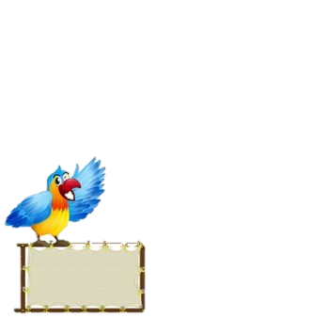
Câu Hỏi
15
14
13
12
11
10
9
8
7
6
5
4
3
2
1
0
30 : 5 = ?
A. 4
C. 5
B. 6
D. 7
Notes:
Bấm đồng hồ để đếm ngược thời gian

Slide 12
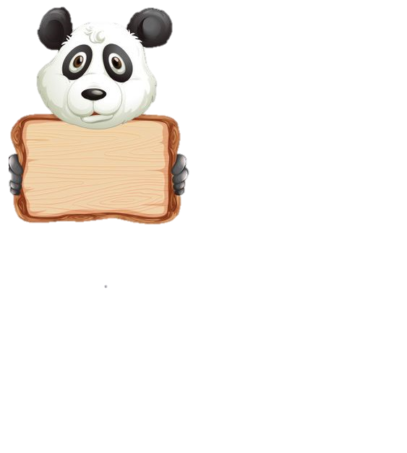
Câu Hỏi
15
14
13
12
11
10
9
8
7
6
5
4
3
2
1
0
45 : 5 = ?
A. 6
C. 9
B. 7
D. 8
Notes:
Bấm đồng hồ để đếm ngược thời gian

Slide 13

Câu Hỏi
15
14
13
12
11
10
9
8
7
6
5
4
3
2
1
0
10 : 5 = ?
A. 5
C. 3
B. 4
D. 2
Notes:
Bấm đồng hồ để đếm ngược thời gian

Slide 14

Để có thể làm tốt các bài tập trên em nhắn bạn điều gì?
Bài học hôm nay em biết thêm được điều gì?

Slide 15


DẶN DÒ

Slide 16


